Slide 1












综合课程导学
——二年级美术课程线上互动
常州市新北区三井实验小学

Slide 2


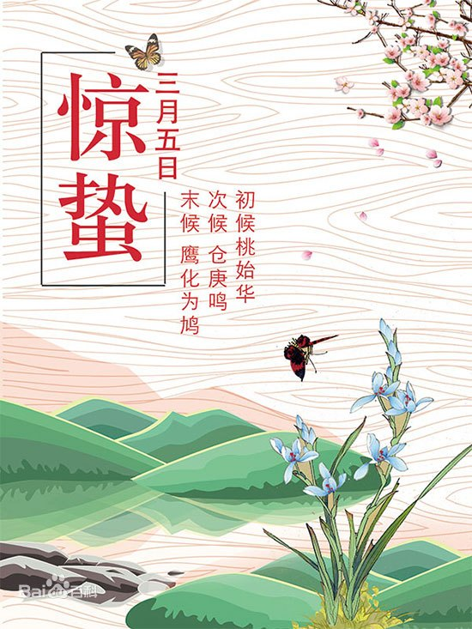
zhé
惊蛰（二十四节气之一）
惊蛰的意思是天气回暖，春雷始鸣，惊醒蛰伏于地下冬眠的昆虫。“惊蛰”标志着春天的开始。
惊蛰节气在农忙上有着相当重要的意思。我国劳动人民自古很重视惊蛰节气，被视为春耕开始的日子。

Slide 3
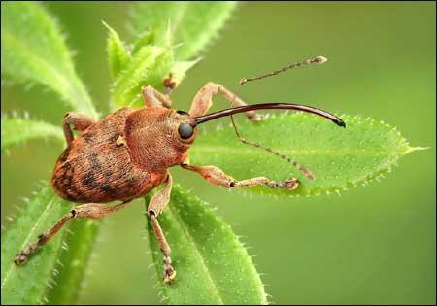
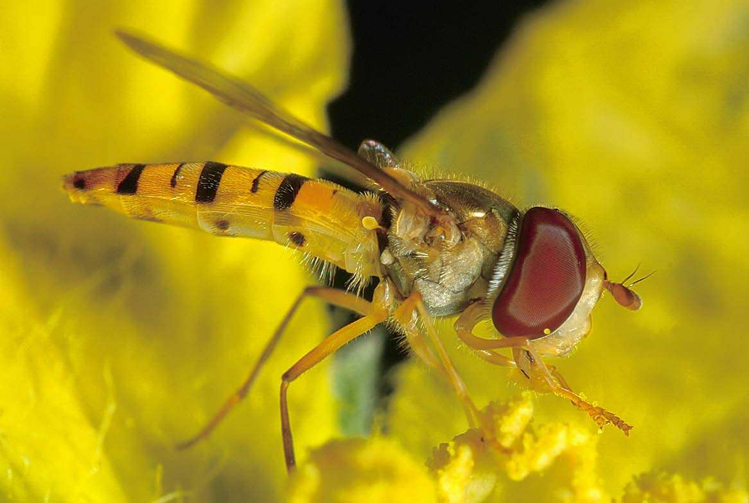
惊 蛰 农 事 活 动
防病虫害
“春雷惊百虫”，温暖的气候条件却利于多种病虫害的发生和蔓延。

Slide 4

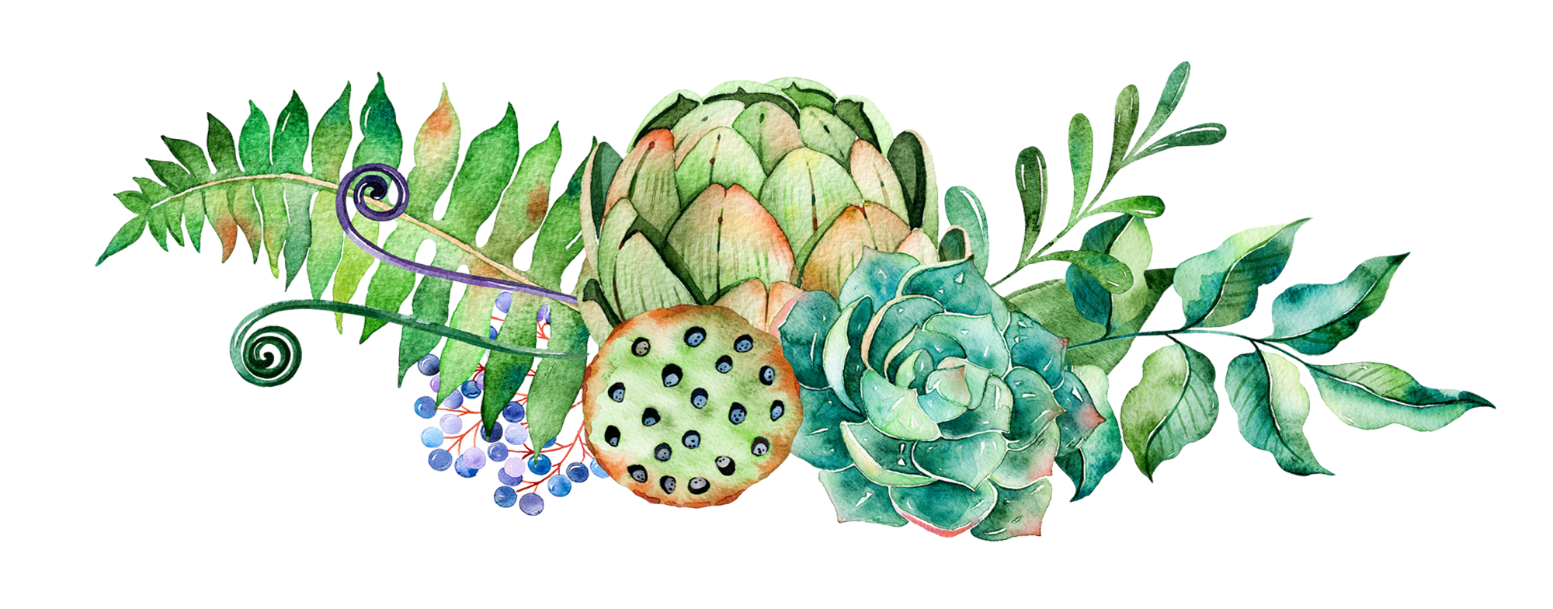

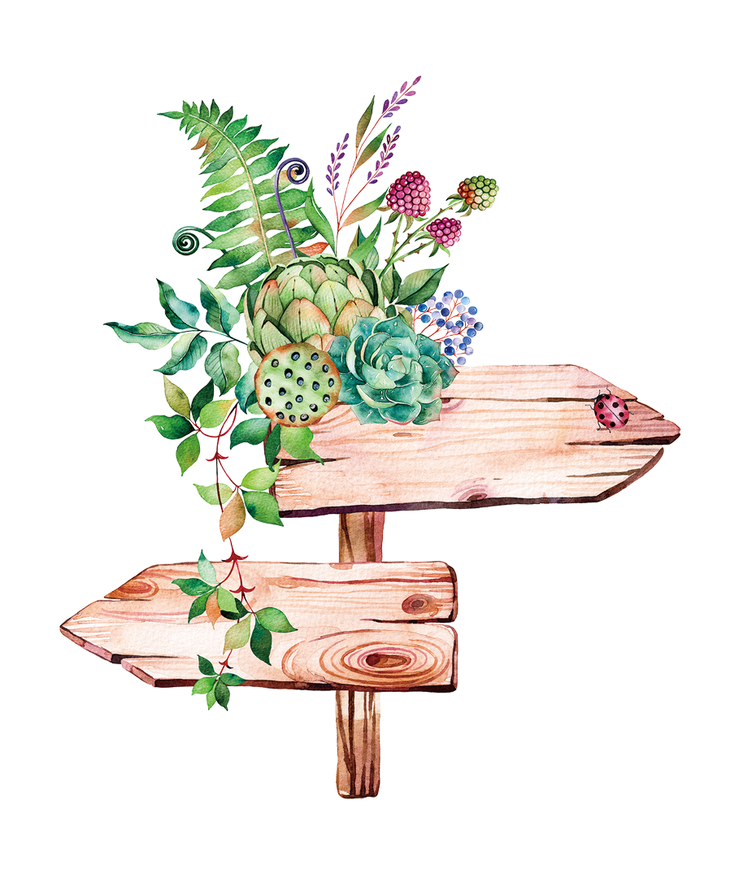






虫虫虫
二年级美术 金淑芸

Slide 5
谜语一：
虽然不是鸟,
夏日枝头叫,
什么都不懂,
偏说全知道。

Slide 6
谜语一：
谜语二：
虽然不是鸟,
夏日枝头叫,
什么都不懂,
偏说全知道。
有位小姑娘,
夏夜赶路忙,
虽然行路难,
自带小电棒。

Slide 7
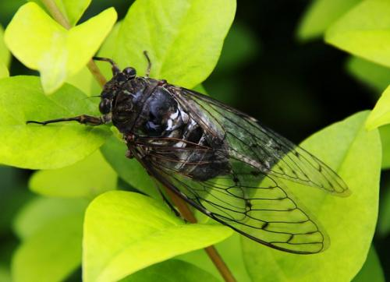
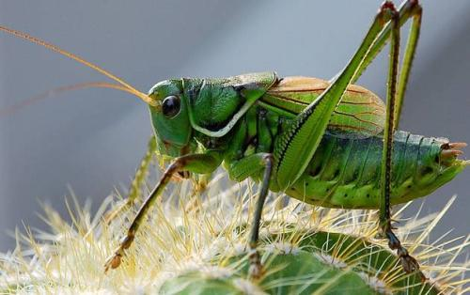
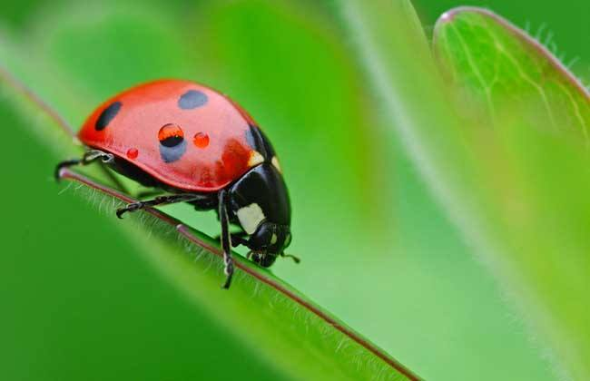
蜜 蜂
蝈 蝈
七星瓢虫
知 了
歌唱家
照明师
建筑师
跳高能手

Slide 8
蜜 蜂
蝈 蝈
七星瓢虫
知 了
歌唱家
照明师
建筑师
跳高能手

Slide 9
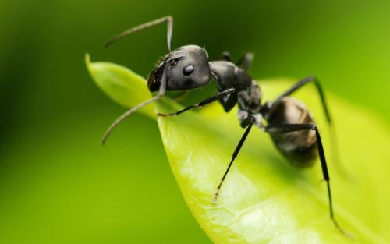
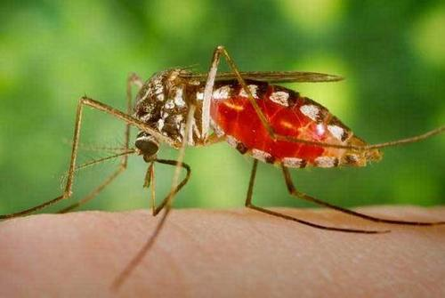
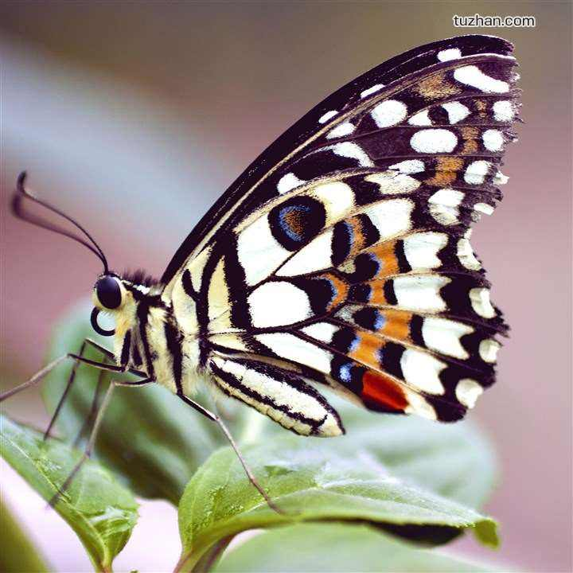
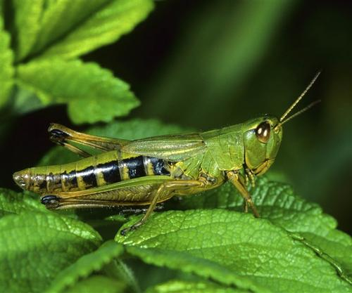
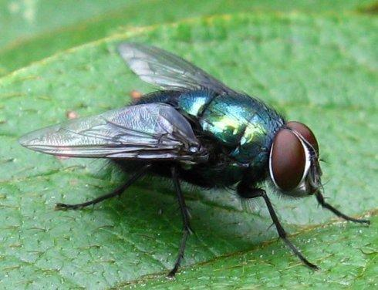

Slide 10
益虫
害虫

Slide 11
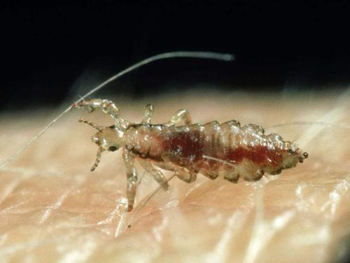
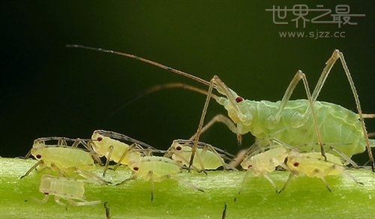
蚜 虫
虱 子

Slide 12
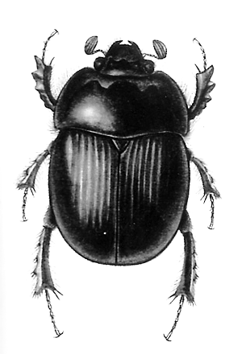
一对触角
头 部
胸 部
六条腿
腹 部
字符延长

Slide 13
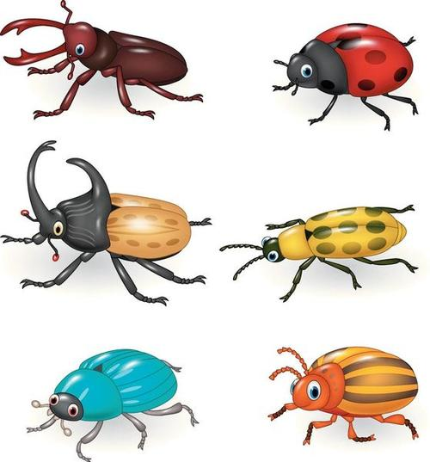
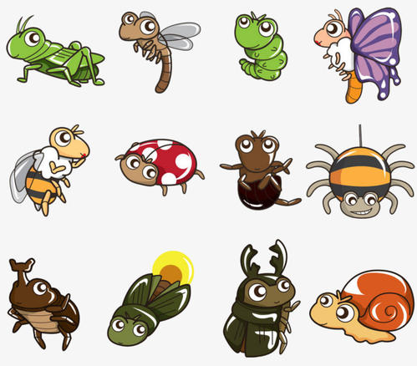
字符延长

Slide 14
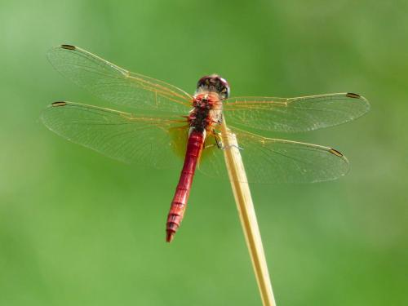
透明的翅膀，网络状的纹路
部分结构有绒毛

Slide 15
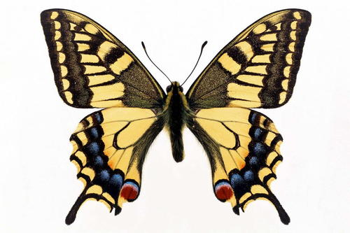
一对触角
前翅膀
对 称
后翅膀
头部、胸部、腹部

Slide 16
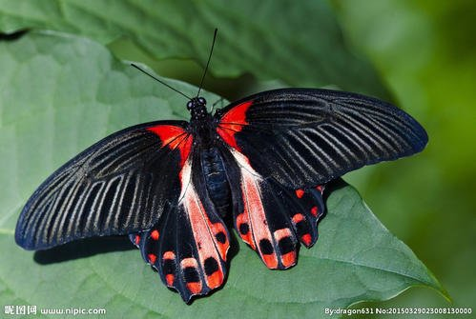
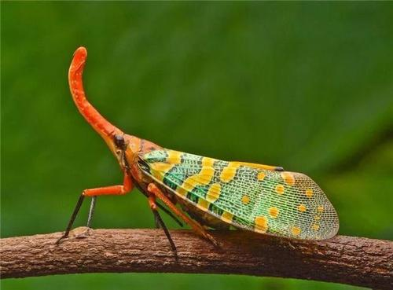
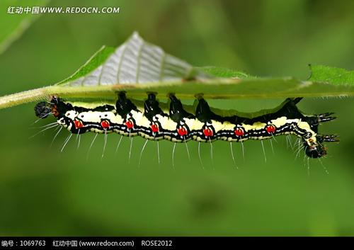
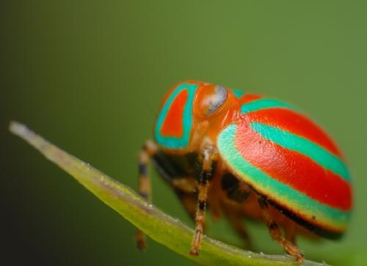
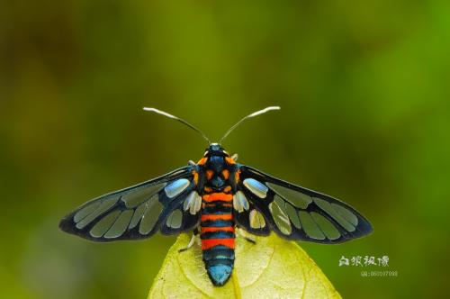
字符延长

Slide 17
色彩丰富
花纹多样
字符延长

Slide 18

一起来做一个昆虫折页书吧～

Slide 19

材料准备：
卡纸，彩笔，勾线笔，双面胶或者固体胶，剪刀（可有可无）

Slide 20
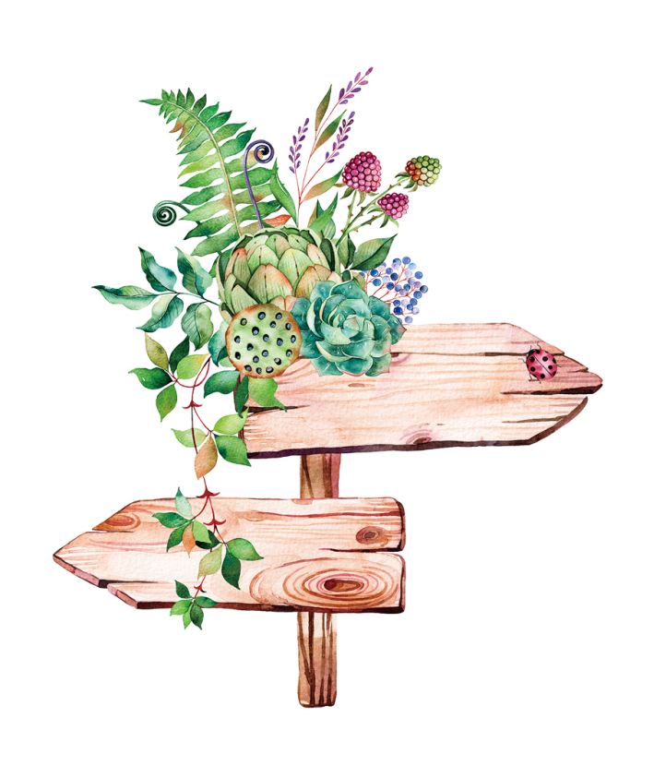
选择一张自己喜欢颜色的卡纸制作折页书，内容越丰富越好。
作业要求
  01
  02
在白纸上画5-6种昆虫，注意好色彩的搭配。
字符延长

Slide 21
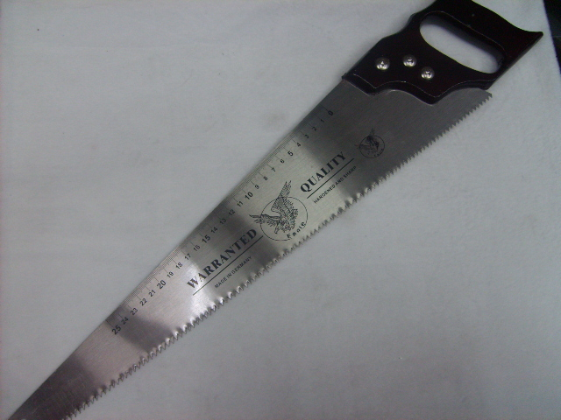
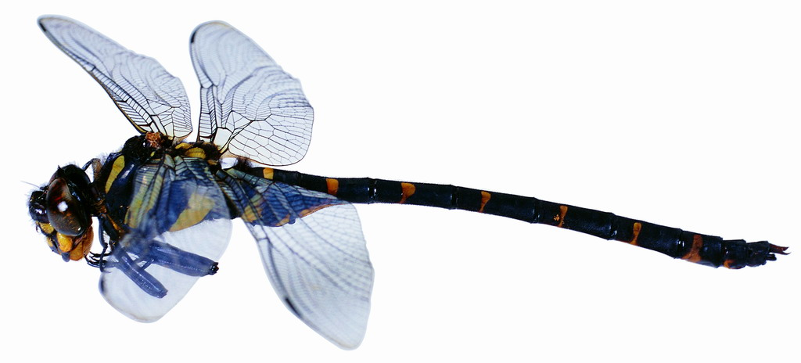
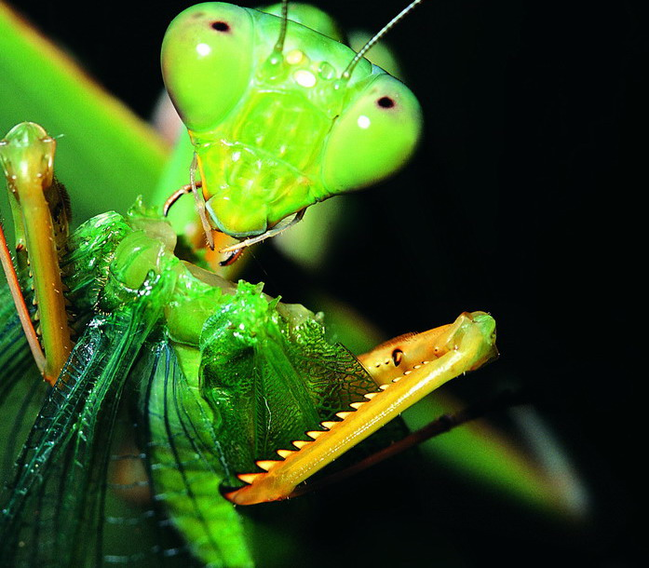
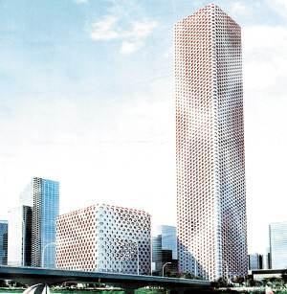
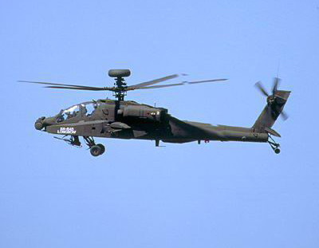
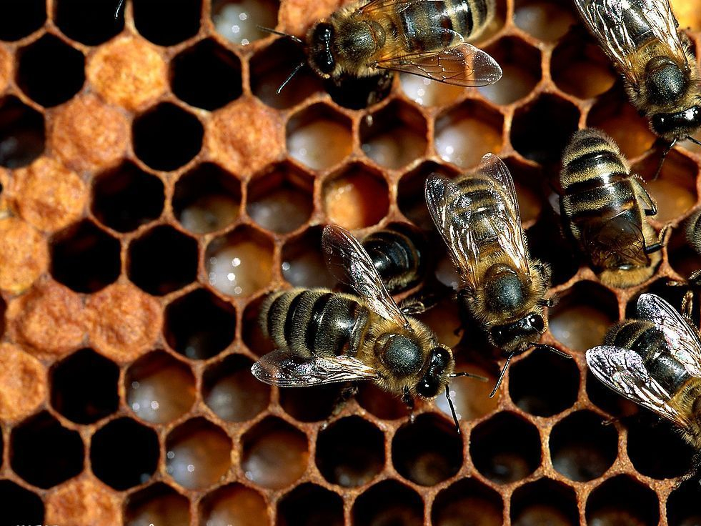
蜻蜓
锯子
螳螂臂
建筑
蜂巢
飞机

Slide 22
谢谢

